Slide 1
*THẾ GIỚI CỔ TÍCH *
KHỞI ĐỘNG
NHÌN HÌNH ĐOÁN TRUYỆN
TRÒ CHƠI VUI

Slide 2
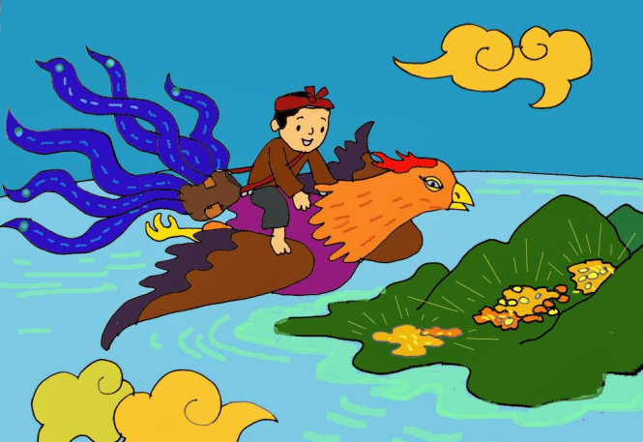
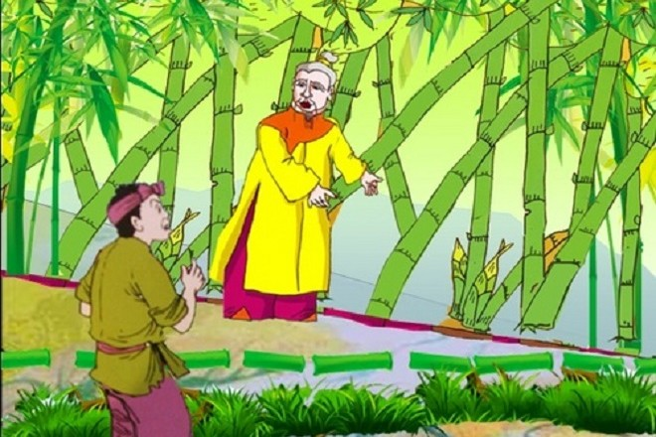
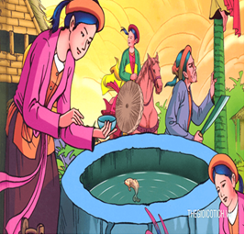
*THẾ GIỚI CỔ TÍCH *
KHỞI ĐỘNG
Cây khế
Cây tre trăm đốt
Truyện cổ tích Tấm Cám
Truyện cổ tích Nàng tiên cá

Slide 3
Văn bản 1, THẠCH SANH
HÌNH THÀNH KIẾN THỨC
I. Tri thức Ngữ văn về truyện cổ tích:
Trò chơi: Ghép cột
HS sử dụng Phiếu học tập số 1 và sắp xếp các hộp nội dung đã cho sẵn vào ô phù hợp

Slide 4
Văn bản 1, THẠCH SANH
HÌNH THÀNH KIẾN THỨC
I. Tri thức Ngữ văn về truyện cổ tích
PHIẾU HỌC TẬP SỐ 1: TÌM HIỂU TRUYỆN CỔ TÍCH
Khái niệm | Loại truyện dân gian, nhiều yếu tố hư cấu, kì ảo, thể hiện cái nhìn về hiện thực, bộc lộ quan niệm đạo đức, lẽ công bằng và ước mơ về cuộc sống tốt đẹp
Nội dung chính | Thường kể về xung đột trong gia đình, xã hội
Nhân vật | Chính diện và phản diện
Chi tiết | Hoang đường, kì ảo
Cách kể chuyện | Trật tự thời gian tuyến tính, quan hệ nhân quả

Slide 5
Văn bản 1, THẠCH SANH
HÌNH THÀNH KIẾN THỨC
2. Nhân vật Thạch Sanh:
PHIẾU HỌC TẬP SỐ 2: TÌM HIỂU NHÂN VẬT THẠCH SANH
Thử thách
Chiến công
Nhận xét về mức độ của các thử thách
Nhận xét về phẩm chất nhân vật

Slide 6
Ngữ văn 6
Văn bản 1, THẠCH SANH
HÌNH THÀNH KIẾN THỨC
Một số yếu tố của truyện cổ tích
Cốt truyện: Kể về những xung đột trong gia đình, xã hội, phản ánh số phận của các cá nhân và thể hiện ước mơ đổi thay số phận của chính họ.
Nhân vật đại diện cho các kiểu người khác nhau, chia thành 2 tuyến nhân vật: chính diện (tốt, thiện) và phản diện (xấu ác)
Có các chi tiết hoang đường, kì ảo. Kể theo trật tự thời gian tuyến tính, thể hiện rõ quan hệ nhân quả.
Lời kể mở đầu bằng từ ngữ chỉ không gian, thời gian xác định.

Slide 7
Ngữ văn 6
Văn bản 1, THẠCH SANH
HÌNH THÀNH KIẾN THỨC
II. Đọc, tìm hiểu chung văn bản Thạch Sanh
1. Đọc và tìm hiểu chú thích
- Đọc
- Tìm hiểu chú thích và giải thích từ khó
( SGK-T26 →29)
Đọc to, rõ ràng, nhấn mạnh những chiến công của Thạch Sanh. Thể hiện giọng của từng nhân vật: Thạch Sanh thật thà, tin người; mẹ con Lí Thông nham hiểm, độc ác.

Slide 8
2. Tìm hiểu chung
a. Nhân vật
Cách 1
+ Nhân vật chính: Thạch Sanh
+ Nhân vật phụ: Mẹ con Lí Thông, vua, công chúa…
+ Truyện Thạch Sanh có những nhân vật nào? Nhân vật nào là chính? Các tuyến nhân vật được chia như thế nào?
+ Xác định những sự kiện chính trong truyện.
Cách 2
Chia thành 2 tuyến: Thiện >< Ác
+ Thiện: Thạch Sanh, vua, công chúa, …
+ Ác: mẹ con Lí Thông

Slide 9
Văn bản 1, THẠCH SANH
HÌNH THÀNH KIẾN THỨC
b. Các sự việc chính:
Thạch Sanh là chàng trai nghèo, mồ côi, sống lủi thủi một mình, gia tài chỉ có một chiếc búa kiếm củi nuôi thân.
Thạch Sanh kết nghĩa anh em với Lí Thông.
Mẹ con Lí Thông lừa Thạch Sanh đi chết thay cho mình.
Thạch Sanh diệt chằn tinh, giết đại bàng, bị Lí Thông cướp công.
Thạch Sanh lên ngôi vua.
Thạch Sanh chiến thắng quân 18 nước chư hầu.
Thạch Sanh được giải oan lấy công chúa.
Thạch Sanh bị hồn chăn tinh và đại bàng trả thù, vu oan, phải vào tù.

Slide 10
c. Bố cục: 4 phần
Đoạn 1: Từ đầu => mọi phép thần thông: Sự ra đời và lớn lên của Thạch Sanh.
Đoạn 2: Tiếp => phong cho làm quận công: Thạch Sanh chiến thắng Chằn Tinh, bị Lý Thông cướp công.
Đoạn 3: Tiếp => Hoá kiếp thành bọ hung: Thạch Sanh đánh nhau với đại bàng, cứu công chúa và con trai vua Thuỷ Tề; Lý Thông bị trừng phạt.
Đoạn 4: Phần còn lại: Hạnh phúc đến với Thạch Sanh.

Slide 11
Văn bản 1, THẠCH SANH
HÌNH THÀNH KIẾN THỨC
III. Đọc - hiểu văn bản
1. Nhân vật Thạch Sanh
a. Gia cảnh
Những chi tiết miêu tả về gia cảnh Thạch Sanh như vậy, tác giả dân gian muốn gửi gắm suy nghĩ về ai, về điều gì?
Gia cảnh của Thạch Sanh có gì đặc biệt?

Slide 12
Văn bản 1, THẠCH SANH
HÌNH THÀNH KIẾN THỨC
III. Đọc - hiểu văn bản
1. Nhân vật Thạch Sanh
a. Gia cảnh
Chàng trai nhà nghèo, sống trong một túp lều cũ dưới gốc đa, cả gia tài chỉ có một lưỡi búa
Sống lủi thủi một mình (cô đơn không người thân thích)

Slide 13
Văn bản 1, THẠCH SANH
HÌNH THÀNH KIẾN THỨC
III. Đọc - hiểu văn bản
1. Nhân vật Thạch Sanh
a. Gia cảnh
⇒ Kể về gia cảnh của Thạch Sanh ngắn gọn, nhân dân ta nhằm:
+ Làm tăng sức hấp dẫn của truyện.
+ Thể hiện sự quan tâm, ước mơ đổi đời cho những số phận mồ côi, nghèo khổ trong cuộc sống.

Slide 14
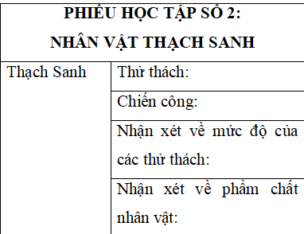
Văn bản 1, THẠCH SANH
HÌNH THÀNH KIẾN THỨC
1. Nhân vật Thạch Sanh
b. Những thử thách và chiến công của Thạch Sanh
* PHIẾU HỌC TẬP SỐ 2
- Chia lớp thành các nhóm học tập
Hoàn thành phiếu học tập 02
HOẠT ĐỘNG NHÓM

Slide 15
Văn bản 1, THẠCH SANH
HÌNH THÀNH KIẾN THỨC
b. Những thử thách và chiến công của Thạch Sanh
Thử thách | Chiến công
- Bị mẹ con Lí Thông lừa đi canh miếu thờ, thế mạng. | - Thạch Sanh diệt chằn tinh, được bộ cung tên bằng vàng
- Xuống hang diệt đại bàng, cứu công chúa, bị Lí thông lấp của hang. | - Diệt đại bàng, cứu công chúa, cứu con vưa Thuỷ Tề, được tặng đàn thần.
- Bị hồn chằn tinh, đại bàng báo thù, Thạch Sanh bị bắt vào ngục. | - Thạch Sanh minh oan, lấy công chúa.
- 18 nước chư hầu kéo quân sang đánh. | - Chiến thắng 18 nước chư hầu, lên ngôi vua.

Slide 16
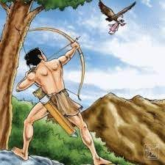
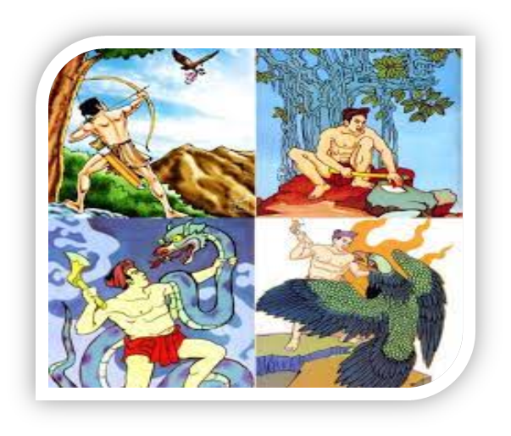
Văn bản 1, THẠCH SANH
HÌNH THÀNH KIẾN THỨC
b. Những thử thách và chiến công của Thạch Sanh
Thử thách
ngày một tăng,
mức độ ngày càng nguy hiểm.
Chiến công
ngày rực rỡ vẻ vang.

Slide 17
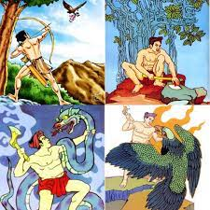
Văn bản 1, THẠCH SANH
HÌNH THÀNH KIẾN THỨC
b. Những thử thách và chiến công của Thạch Sanh
* Phẩm chất của Thạch Sanh
Chấp nhận thử thách, không sợ nguy hiểm, chẳng màng gian khổ, bình tĩnh..
Sự thật thà chất phác
Sự dũng cảm và tài năng
Nhân hậu, cao thượng, yêu hoà bình.

Slide 18
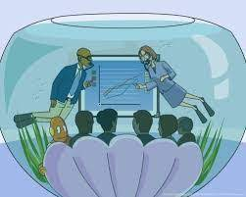
Văn bản 1, THẠCH SANH
HÌNH THÀNH KIẾN THỨC
2. Nhân vật Lý Thông
Phiếu học tập số 3
Sự việc | Mục đích của Lý Thông | Bản chất của Lý Thông
- Một hôm, có người hàng rượu tên Lý Thông...Thấy Thạch Sanh gánh một gánh củi lớn về hắn nghĩ bụng..
- ...Chiều hôm đó, chờ Thạch Sanh đi kiếm củi, Lý Thông dọn một mâm thịt rượu ê hề mời ăn, rồi bảo...
- ...Thạch Sanh vào nhà kể cho nghe chuyện giết trăn tinh, chúng mới hoàn hồn. Nhưng Lý Thông nói...
- ...Lý Thông lệnh cho quân sĩ vần những tảng đá lớn lấp kín cửa hang...

Slide 19
Văn bản 1, THẠCH SANH
HÌNH THÀNH KIẾN THỨC
2. Nhân vật Lý Thông
Sự việc | Mục đích của Lý Thông | Bản chất của Lý Thông
- Một hôm, có người hàng rượu tên Lý Thông...Thấy Thạch Sanh gánh một gánh củi lớn về hắn nghĩ bụng.. | - Kết nghĩa anh em anh em với Thạch Sanh là để mưu lợi. | Bản chất cuả con người Lý Thông: là kẻ lừa lọc, kẻ phản phúc, nham hiểm, xảo quyệt.
- ...Chiều hôm đó, chờ Thạch Sanh đi kiếm củi, Lý Thông dọn một mâm thịt rượu ê hề mời ăn, rồi bảo... | - Lừa Thạch Sanh đi nộp mạng thay cho mình.
- ...Thạch Sanh vào nhà kể cho nghe chuyện giết trăn tinh, chúng mới hoàn hồn. Nhưng Lý Thông nói.. | - Cướp công giết chằn tinh
- ...Lý Thông lệnh cho quân sĩ vần những tảng đá lớn lấp kín cửa hang... | - Cướp công cứu công chúa và hãm hại Thạch Sanh

Slide 20
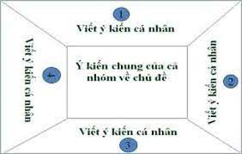
Văn bản 1, THẠCH SANH
HÌNH THÀNH KIẾN THỨC
3. Các yếu tố hoang đường kì ảo
HOẠT ĐỘNG NHÓM
NHÓM 1,2 | NHÓM 3,4
(1)? Truyện Thach Sanh có những con vật kì ảo nào? Chúng có đặc điểm gì khác thường. Ý nghĩa của các chi tiết hoang đường kì ảo trong truyện?. | (2)? Truyện Thach Sanh có những đồ vật kì ảo nào? Chúng có đặc điểm gì khác thường.Ý nghĩa của các chi tiết hoang đường kì ảo trong truyện?.

Slide 21
Văn bản 1, THẠCH SANH
HÌNH THÀNH KIẾN THỨC
3. Các yếu tố hoang đường kì ảo
* Con vật kì ảo:
Đại diện cho cái ác, gieo rắc nỗi kinh hoàng và gây tai họa cho người dân. Con vật này là thử thách để Thạch Sanh thể hiện phẩm chất của người dũng sĩ.
trăn tinh
Đại bàng

Slide 22
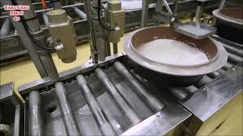
Văn bản 1, THẠCH SANH
HÌNH THÀNH KIẾN THỨC
3. Các yếu tố hoang đường kì ảo
* Đồ vật kì ảo:
- Niêu cơm kì ảo:
Góp phần tô đậm vẻ đẹp kì diệu của truyện, góp sức cho chiến công của chàng dũng sĩ Thạch Sanh.
+ Kì lạ
+ Nhân ái, nhân đạo, không súng đao vẫn đánh đuổi được quân thù.
+ Yêu chuộng hòa bình

Slide 23
Văn bản 1, THẠCH SANH
HÌNH THÀNH KIẾN THỨC
4. Kết thúc truyện
- Thạch Sanh được cưới công chúa, lên ngôi vua.
→ Phần thưởng xứng đáng và lớn lao với những khó khăn thử thách mà nhân vật đã phải trải qua. Từ đó ca ngợi những phẩm chất, tài năng của chàng.
- Mẹ con Lý Thông bị sét đánh chết.→ Đó là sự trừng phạt tương xứng với tội ác và thủ đoạn ghê tởm của mẹ con Lý Thông đã gây ra.
→ Ý nghĩa kết thúc truyện: Đây là kết thúc có hậu: thể hiện công lí xã hội và ước mơ của nhân dân về lẽ công bằng “ ở hiền gặp lành, ác giả ác báo”; về một sự đổi đời. Nhân vật lí tưởng là Thạch Sanh được hưởng cuộc sống giàu sang, sung sướng, hạnh phúc.
Truyện kết thúc như thế nào?
Qua kết thúc này nhân dân ta muốn thể hiện điều gì? Kết thúc này có phổ biến trong truyện cổ tích không? Hãy nêu 1 số ví dụ....

Slide 24
Văn bản 1, THẠCH SANH
HÌNH THÀNH KIẾN THỨC
IV. Tổng kết
1. Nghệ thuật:
2. Nội dung, ý nghĩa :
Kết cấu cốt truyện mạch lạc, sắp xếp các tình tiết khéo léo, tạo sức hấp dẫn.
Nội dung: Thạch Sanh là truyện cổ tích về người anh hùng diệt trăn tinh, đại bàng cứu người...
Xây dựng hình tượng hai nhân vật đối lập, tương phản.
Ý nghĩa: Truyện thể hiện ước mơ, niềm tin của nhân dân ta về công lý xã hội, về sự chiến thắng của những con người chính nghĩa lương thiện .
Chi tiết tưởng tượng kì ảo, hoang đường, giàu ý nghĩa.

Slide 25
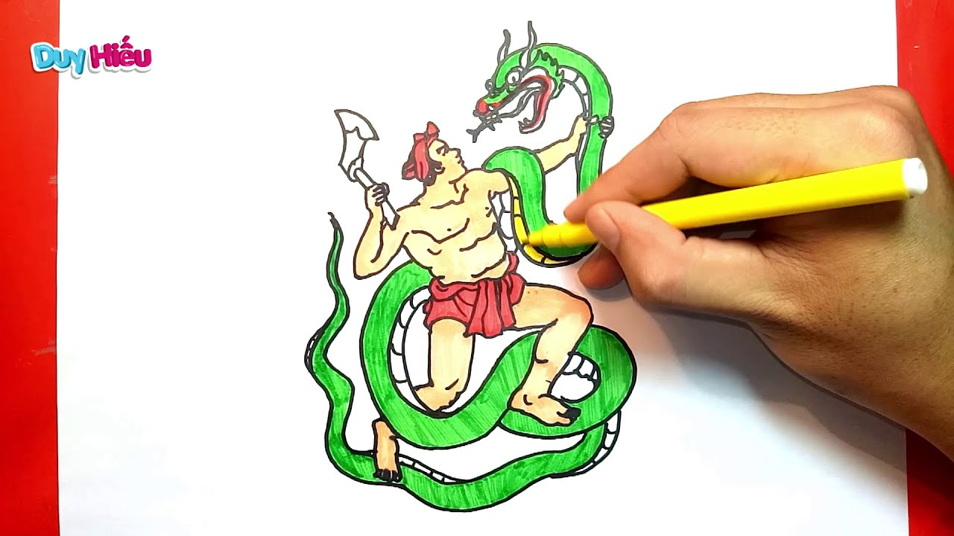
Văn bản 1, THẠCH SANH
HÌNH THÀNH KIẾN THỨC
V. Luyện tập
Vẽ tranh theo chủ đề
Thạch Sanh với túp lều tranh dưới gốc đa.
Thạch Sanh diệt chằn tinh.
Thạch Sanh xuống hang diệt đại bàng, cứu công chúa.

Slide 26
Văn bản 1, THẠCH SANH
Vận dụng
1. Có ý kiến cho rằng: Thạch Sanh chỉ tồn tại trong truyện cổ tích. Em có đồng ý không? Vì sao?
2. Hình ảnh chàng Thạch Sanh – người dũng sĩ dân gian là một hình ảnh đẹp, có lòng dũng cảm, chiến đấu để diệt trừ cái ác, bảo vệ cuộc sống cộng đồng. Viết một đoạn văn (5-7 câu) kể về một dũng sĩ mà em gặp ở ngoài đời hoặc biết qua sách báo; hoặc vẽ tranh, làm thơ, dựng một hoạt cảnh.

Slide 27
Văn bản 1, THẠCH SANH
Vận dụng
Câu 1
Không đồng ý

Slide 28
Văn bản 1, THẠCH SANH
Vận dụng
Câu 2
Viết đoạn văn (hoặc vẽ tranh, làm thơ, dựng một hoạt cảnh) về người dũng sĩ mà em gặp trong thực tế.
* Nội dung đoạn văn
- Xác định một dũng sĩ mà em gặp ở ngoài đời hoặc biết qua sách báo để lại ấn tượng sâu sắc nhất.
- Đó là ai? (Thu thập thông tin liên quan đến người dũng sĩ mà em ấn tượng)
- Những việc làm, hành động cụ thể của họ là gì, những chiến công nào phi thường tạo nên niềm cảm kích với mọi người.
- Cảm xúc của em trước tấm gương người dũng sĩ đó.
* Hình thức đoạn văn, hoặc vẽ tranh, làm thơ, dựng một hoạt cảnh
Lưu ý: Phần vẽ tranh, làm thơ, dựng hoạt cảnh khuyến khích HS có năng khiếu,về nhà làm thêm.

